Slide 1
Γεωδαισία
Ανοικτά Ακαδημαϊκά Μαθήματα στο ΤΕΙ Αθήνας
Ενότητα 9: Μέθοδοι επίλυσης γεωδαιτικών μετρήσεων – Αναγωγές παρατηρήσεων
Βασίλης Δ. Ανδριτσάνος
Δρ. Αγρονόμος - Τοπογράφος Μηχανικός ΑΠΘ
Επίκουρος Καθηγητής ΤΕΙ Αθήνας
Τμήμα Πολιτικών Μηχανικών ΤΕ
Κατεύθυνση Μηχανικών Τοπογραφίας & Γεωπληροφορικής ΤΕ
Το περιεχόμενο του μαθήματος διατίθεται με άδεια Creative Commons εκτός και αν αναφέρεται διαφορετικά | Το έργο υλοποιείται στο πλαίσιο του Επιχειρησιακού Προγράμματος «Εκπαίδευση και Δια Βίου Μάθηση» και συγχρηματοδοτείται από την Ευρωπαϊκή Ένωση (Ευρωπαϊκό Κοινωνικό Ταμείο) και από εθνικούς πόρους.

Slide 2
Ανάλυση Παρουσίασης
Αναγωγές επίγειων παρατηρήσεων.
Αναγωγές στο ελλειψοειδές.
Αναγωγές στο προβολικό επίπεδο.
Εξισώσεις αναγωγών αζιμουθίου, διεύθυνσης, γωνίας και απόστασης.
Διαδικασία διόρθωσης - αναγωγής παρατηρήσεων πριν τη συνόρθωση.

Slide 3
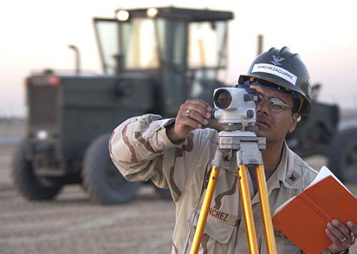
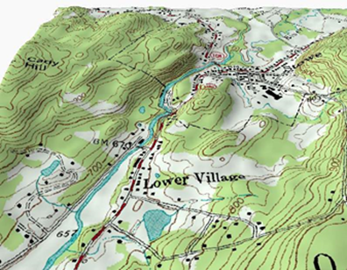
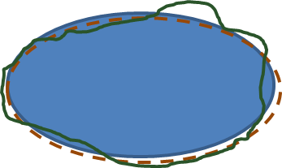
Αναγωγές επίγειων παρατηρήσεων (1 από 2)
Μεταφορά γεωδαιτικών παρατηρήσεων από το πεδίο στο χάρτη.
“Us land survey officer”, από HenryLi διαθέσιμο ως κοινό κτήμα
“Topographic-Relief-perspective-sample”, από Magnus Manske διαθέσιμο με άδεια CC BY-SA 3.0
αναγωγές
αναγωγές

Slide 4
Αναγωγές επίγειων παρατηρήσεων (2 από 2)
Διαδικασία επίλυσης επίγειων παρατηρήσεων.
Διορθώσεις από την επίδραση του φυσικού περιβάλλοντος των μετρήσεων (π.χ., ατμοσφαιρικές διορθώσεις στις παρατηρήσεις EDM),
Αναγωγές των διορθωμένων παρατηρήσεων από το πεδίο των μετρήσεων στο μοντέλο του ελλειψοειδούς,
Αναγωγές των παρατηρήσεων από το ελλειψοειδές στο προβολικό επίπεδο του χάρτη.

Slide 5
Αναγωγή αστρονομικού αζιμούθιου (1 από 4)
Η αναγωγή της μέτρησης ενός αστρονομικού αζιμουθίου χωρίζεται σε τρία στάδια:
Αναγωγή ως προς την κάθετη στο σημείο στάσης: Αναγωγή Laplace (από Α σε Α^{g}),
Αναγωγή στην κάθετη τομή στο ελλειψοειδές (από A^{g} σε α ^{κτ}),
Αναγωγή στη γεωδαισιακή γραμμή (από α^{κτ} σε α).

Slide 6
Αναγωγή αστρονομικού αζιμούθιου (2 από 4)
$$z^{g}$$
P
$$y^{g}$$
S
ζ
$$A^{g}$$
$$x^{g}$$
T
$$P_{1}$$
hp
$$P_{2}$$
$$A^{g}$$
α
$$a^{κτ}$$
P’
S
T’
μ
μ
μ
Βασίλης Ανδριτσάνος

Slide 7
Αναγωγή αστρονομικού αζιμούθιου (3 από 4)
Αναγωγή Laplace,
$$δΑ^{g}=A^{g}−A=−η\tan{φ}−(ξ\sin{Α−ηcos A)cot ζ}$$
Αναγωγή στην κάθετη τομή,
$$δα^{κτ}=α^{κτ}−Α^{g}=\frac{1}{2}\frac{1e^{2}hp\cos^{2} φp\sin{2a^{κτ}}}{M_{m}}$$
Αναγωγή στη γεωδαισιακή γραμμή,
$$δα=α−α^{κτ}=\frac{1}{12}\frac{1e^{2}S^{2}\cos^{2} φ_{m}\sin{2a_{AB}^{κτ}}}{N_{m}^{2}}$$

Slide 8
Αναγωγή αστρονομικού αζιμούθιου (4 από 4)
Πότε η αναγωγή αστρονομικού αζιμουθίου μπορεί να αγνοηθεί;
Αναγωγή Laplace:
Δεν αγνοείται γιατί μπορεί να φτάσει και τα 20'‘.
Αναγωγή στην κάθετη τομή:
Δεν πρέπει να αγνοείται (0,20'') ιδιαίτερα για μεγάλα h,
Αναγωγή στη γεωδαισιακή γραμμή:
Μπορεί να αγνοηθεί για S < 100 km.

Slide 9
Αναγωγή Οριζόντιας Διεύθυνσης
$$δβ=β−Β=\left(ξ sin A−η cos A\right)cot ζ+δα^{κτ}+δα$$
$$δα^{κτ}=α^{κτ}−Α^{g}=\frac{1}{2}\frac{e^{2}hp \cos^{2} φp\sin{2a^{κτ}}}{M_{m}}$$
$$δα=α−α^{κτ}=−\frac{1}{12}\frac{e^{2}S^{2}\cos^{2} φ_{m}\sin{2a_{AB}^{κτ}}}{N_{m}^{2}}$$

Slide 10
Αναγωγή απόστασης (1 από 3)
$$S=s+δs_{o}+δS_{x}+δS$$
Αναγωγή λόγω κλίσης,
Αναγωγή λόγω υψομέτρου ή στη χορδή,
Αναγωγή στο τόξο της γεωδαισιακής γραμμής.
D
P
$$s_{0}$$
$$Τ_{0}$$
s
$$P_{0}$$
T
$$δ_{h}$$
$$h_{1}$$
$$\overline{h}$$
$$h_{2}$$
S
$$h_{1}$$
T’
$$S_{x}$$
P’
R
R
ψ
O
Βασίλης Ανδριτσάνος

Slide 11
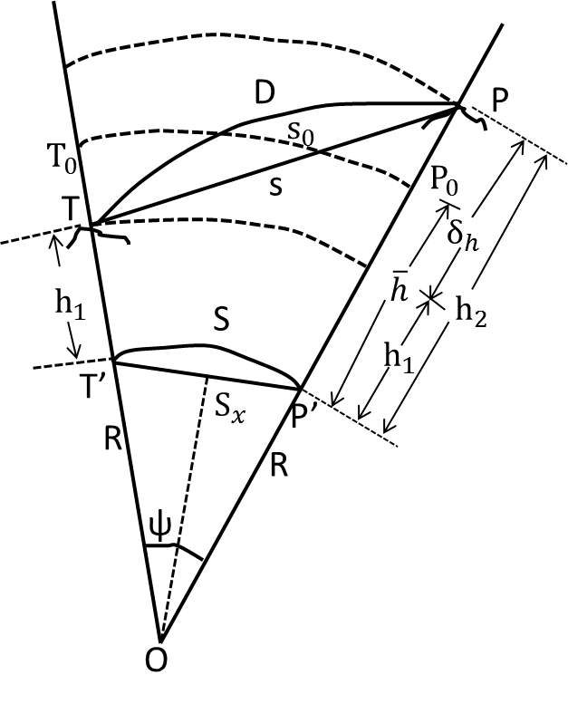
Αναγωγή απόστασης (2 από 3)
$$δs_{o}=s_{o}−s=\sqrt{s^{2}−δh^{2}−s}$$
$$δS_{x}=S_{x}−s_{o}=\frac{s_{o}}{\sqrt{\left(1+\frac{h_{1}}{R}\right)\left(1+\frac{h_{2}}{R}\right)}}−s_{o}$$
$$δS=S−S_{x}=2Rarcsin \left(\frac{S_{x}}{2R}\right)−S_{x}$$
Βασίλης Ανδριτσάνος

Slide 12
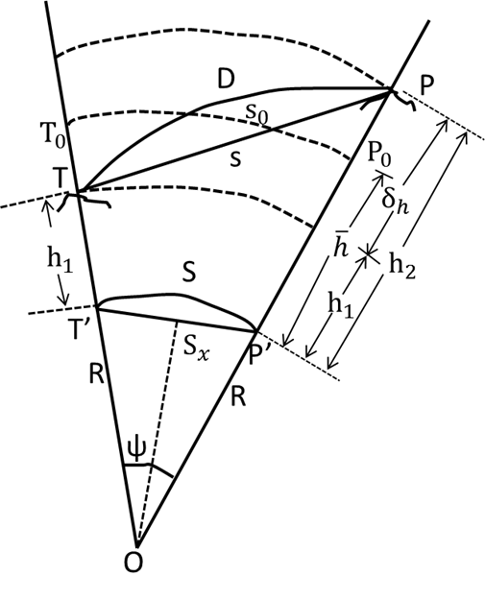
Αναγωγή απόστασης (3 από 3)
Για αποστάσεις < 10 km
$$δs_{o}=s_{o}−s=\sqrt{s^{2}−δh^{2}} −s$$
$$δS_{x}=S_{x}−s_{o}=\left(1−\frac{\overline{h}}{R}\right)s_{o}−s_{o}$$
$$\overline{h}=\frac{h_{1}+h_{2}}{2}$$
$$δS=S−S_{x}≈0$$
Βασίλης Ανδριτσάνος

Slide 13
Αναγωγές στο προβολικό επίπεδο (1 από 2)
Κάναβος τετραγωνισμού: ο ορθογώνιος κάναβος που ορίζεται στο προβολικό επίπεδο,
Χαρτογραφικός κάναβος: η προβολή του κανάβου των παραλλήλων και μεσημβρινών του ελλειψοειδούς στο επίπεδο,
Η γωνία γ_{φ} μεταξύ των δύο κανάβων ονομάζεται σύγκλιση των μεσημβρινών και αποτελεί σημαντική ποσότητα στις αναγωγές από το ελλειψοειδές στο προβολικό επίπεδο.
εφαπτόμενη
Προβληθείς μεσημβρινός
y
εφαπτόμενη
$$γ_{φ}$$
//y
$$γ_{φ}$$
Προβληθείς παράλληλος
$$γ_{λ}$$
εφαπτόμενη
εφαπτόμενη
$$γ_{λ}$$
x

Slide 14
Αναγωγές στο προβολικό επίπεδο (2 από 2)
Η σύνδεση μεταξύ του μήκους της γεωδαισιακής γραμμής και της προβολής της στο προβολικό επίπεδο πραγματοποιείται μέσω του συντελεστή αναγωγής απόστασης ή συντελεστή κλίμακας γραμμής.
$$\overline{s}=m_{ij}S_{ij}$$

Slide 15
Αναγωγή απόστασης στη Hatt
Σύμφωνα με τις εξισώσεις απεικόνισης της Hatt (ισαπέχουσα αζιμουθιακή προβολή) οι γραμμές που δε διέρχονται από το κέντρο του φύλλου υφίστανται αλλοιώσεις (παραμορφώσεις).
$$d_{ij}=\left(1+\frac{d_{oi}^{2}}{6{\overline{R}}^{2}} \sin^{2} γ_{ijo}\right)S_{ij}=\left(\frac{d_{oj}^{2}}{6{\overline{R}}^{2}} \sin^{2}γ_{joi}\right)S_{ij}=m_{ij}S_{ij}$$
$γ_{ijo}≈ω_{ijo}$, $γ_{joi}≈ω_{joi}$ $\overline{R}=\sqrt{MN}$, $φ_{ο}$
y
i
dij
doi
$$ω_{ijo}$$
j
$$ω_{joi}$$
doj
$$\sin^{2} ω_{ijo}≃\sin^{2} γ_{ijo}$$
O
x

Slide 16
Τάξη μεγέθους αναγωγής απόστασης στη hatt
Μέγιστες παραμορφώσεις όταν η απόσταση είναι κάθετη προς τη διεύθυνση από το κέντρο.
Για S = 2 km ΔS = 1 cm, για S = 10 km ΔS = 5 cm
Για συνήθεις εφαρμογές της Hatt (απλοί τριγωνισμοί, αποτυπώσεις) η αναγωγή από το ΕΕΠ στο προβολικό επίπεδο μπορεί να αγνοείται, όχι όμως στα δίκτυα.
Οι αναγωγές γωνιών, διευθύνσεων και αζιμουθίου δεν υπερβαίνουν το 1 arcsec και κρίνονται αμελητέες.

Slide 17
Αναγωγές στην ΤΜ (1 από 2)
Οι αναγωγές αζιμουθίου, γωνίας, διεύθυνσης και απόστασης στην προβολή ΤΜ υπολογίζονται συναρτήσει των συντεταγμένων των σημείων κατά προτίμηση των προβολικών.
Γεωδαισιακή γραμμή προβάλλεται ως καμπύλη βάσει των εξισώσεων απεικόνισης της ΤΜ με τα κοίλα να στρέφονται προς τον κεντρικό μεσημβρινό.
Αν η γραμμή διασχίζει τον κεντρικό μεσημβρινό, τότε στο σημείο τομής η καμπυλότητα μηδενίζεται και κατόπιν αλλάζει φορά.
Οι αναγωγές στην ΤΜ απαιτούν τον υπολογισμό της σύγκλισης των μεσημβρινών, του συντελεστή κλίμακας σημείου και γραμμής και της γωνιακής διόρθωσης τόξου-χορδής.

Slide 18
Αναγωγές στην ΤΜ (2 από 2)
κ.μ.
$${ γ}_{i}$$
$$β_{ij}$$
j
$$α_{ij}$$
$$t_{ij}$$
i
i
$$Ι_{ij}$$
$$δ_{ij}$$
j
j
i
$$μ_{i}$$
i
i
$$δ_{iκ}$$
$$γ_{ij}$$
$$δ_{ij}$$
$$d_{ij}$$
$${\overline{S}}_{ij}$$
$$ω_{ijκ}$$
j
j
k
i
j
Βασίλης Ανδριτσάνος

Slide 19
Σύγκλιση των μεσημβρινών στην ΤΜ (1 από 2)
α) συναρτήσει των γεωδαιτικών συντεταγμένων
$$γ=Δλ sin φ \left[1+Τ_{18}Δλ^{2}+Τ_{19}Δλ^{4}+Τ_{20}{Δλ}^{6}\right]$$
$$Τ_{18}=\frac{\cos{φ^{2}}}{3}\left(1+3η^{2}+2η^{4}\right)$$
$$Τ_{19}\frac{\cos{φ^{6}}}{315}\left(2−t^{2}+15η^{2}+{35η}^{4}−{15t}^{2}η^{2}+{33η}^{6}−{50t}^{2}η^{4}+{11η}^{8}−{60t}^{2}η^{6}−24t^{2}η^{8}\right)$$
$$Τ_{20}=\frac{\cos{φ^{6}}}{315}\left(17−26t^{2}+{2t}^{4}\right)$$

Slide 20
Σύγκλιση των μεσημβρινών στην ΤΜ (2 από 2)
α) συναρτήσει των προβολικών συντεταγμένων
$$γ=Τ_{21}Q−T_{22}Q^{3}+T_{23}Q^{5}−T_{24}Q^{7}$$
$T_{21}=t′$, $T_{22}=\frac{t′}{3}\left(1+{t′}^{2}−{η^{′}}^{2}−2{η′}^{4}\right)$
$$Τ_{23}=\frac{t′}{15}(2+5{t′}^{2}+{2η′}^{2}+3{t′}^{4}+{t′}^{2}{η′}^{2}+9{η′}^{4}+20{η′}^{6}$$
$$−7{t^{′}}^{2}{η^{′}}^{4}27{t^{′}}^{2}{η^{′}}^{6}+11{η^{′}}^{8}−24{t^{′}}^{2}{η^{′}}^{8})$$
$$Τ_{24}=\frac{t′}{315}\left(17+77{t′}^{2}+105{t′}^{4}+45{t′}^{6}\right)$$
$$Q=\frac{ε′}{m_{o}N′}$$

Slide 21
Συντελεστής κλίμακας στην ΤΜ (1 από 2)
α) συναρτήσει των γεωδαιτικών συντεταγμένων
$$m=m_{o}\left[1+T_{25}Δλ^{2}+Τ_{26}Δλ^{4}+Τ_{27}Δλ^{6}\right]$$
$$Τ_{25}=\frac{\cos^{2} φ}{2}\left(1+5η^{2}\right)$$
$$Τ_{26}=\frac{\cos^{4} φ}{24}(5−4t^{2}+14η^{2}+13η^{4}−28t^{2}η^{2}+{4η}^{6}$$
$$−48t^{2}η^{4}−24t^{2}η^{6})$$
$$Τ_{27}=\frac{\cos^{2} φ}{2}\left(1+5η^{2}\right)$$

Slide 22
Συντελεστής κλίμακας στην ΤΜ (2 από 2)
α) συναρτήσει των προβολικών συντεταγμένων
$$m=m_{o}\left[1+T_{28}Q^{2}+T_{29}Q^{4}+T_{30}Q^{6}\right]$$
$$T_{28}=\frac{1+{η′}^{2}}{2}$$
$$Τ_{29}=\frac{1+6{η′}^{2}+{9η′}^{4}+4{η′}^{6}−24{t^{′}}^{2}{η^{′}}^{4}−24{t′}^{2}{η′}^{6}}{24}$$
$$Τ_{30}=\frac{1}{720}$$
$$Q=\frac{ε′}{m_{o}N′}$$

Slide 23
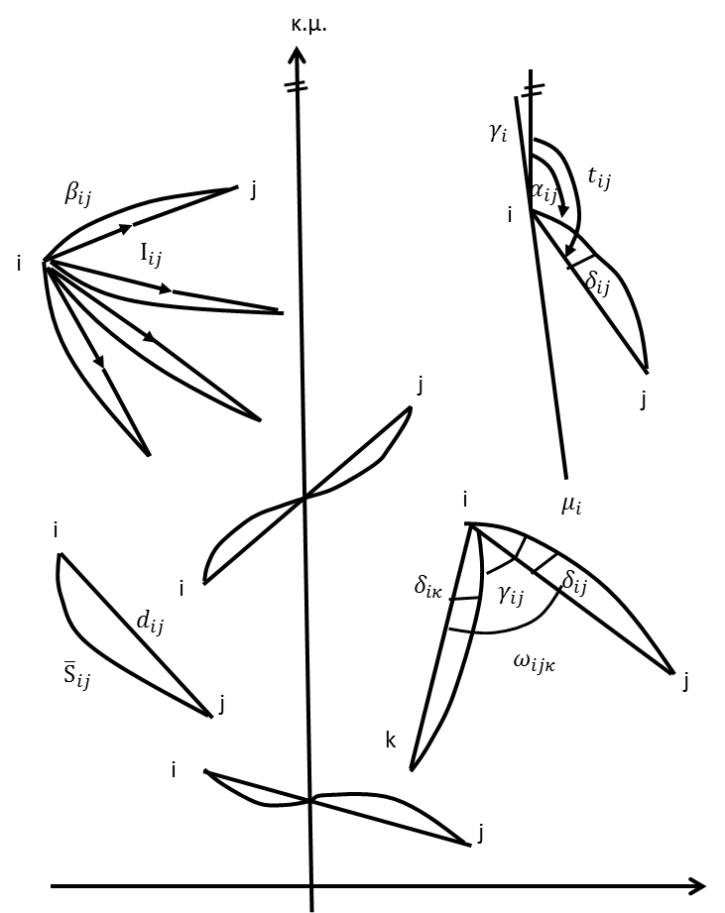
Γωνιακή διόρθωση τόξου - χορδής στην ΤΜ
$$δ_{ij}=−\frac{ΔN_{ij}\left(2{ε^{′}}_{i}+{ε^{′}}_{j}\right)}{6m_{o}^{2}R_{m}^{2}}$$
$$R_{m}≈6371000$$

Slide 24
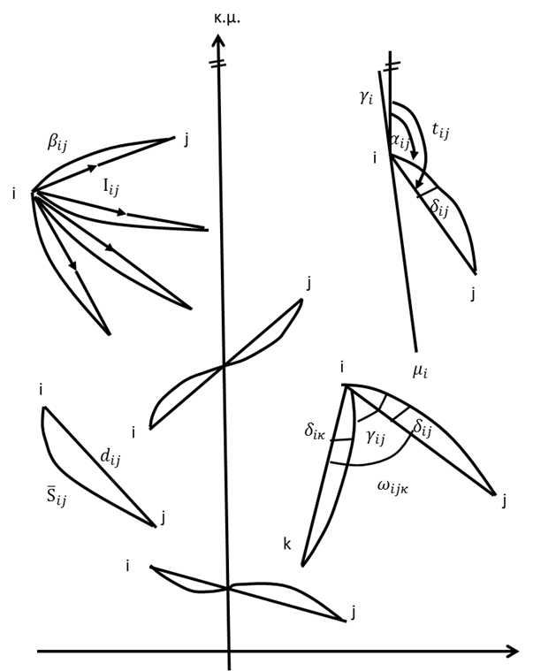
Αναγωγή απόστασης στην ΤΜ
$$d_{ij}=m_{ij}S_{ij}$$
$$m_{ij}=m_{o}\left(1+\frac{{ε^{′}}_{u}^{2}}{6m_{o}^{2}R_{m}^{2}}\right)$$
$${ε′}_{u}^{2}={ε^{′}}_{i}^{2}+{ε′}_{i}{ε′}_{j}+{ε′}_{j}^{2}$$
$$ε^{′}=ε−ε_{ο}$$
$$m_{ij}=m_{o}\left(1+\frac{{ε^{′}}_{m}^{2}}{2m_{o}^{2}R_{m}^{2}}\right)$$

Slide 25
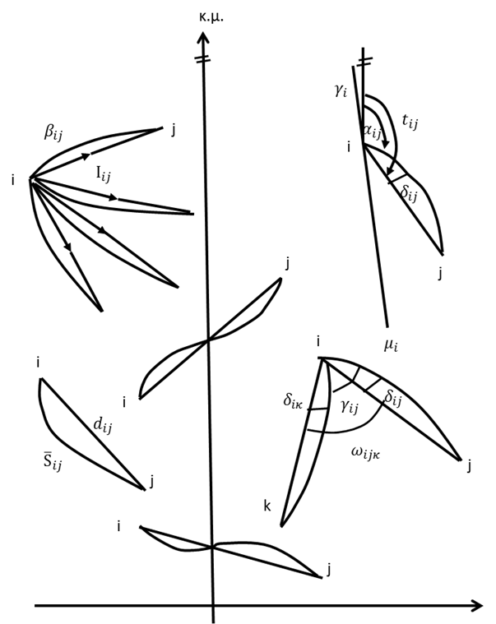
Αναγωγή αζιμούθιου στην ΤΜ
$$t_{ij}=a_{ij}−γ_{i}+δ_{ij}$$

Slide 26
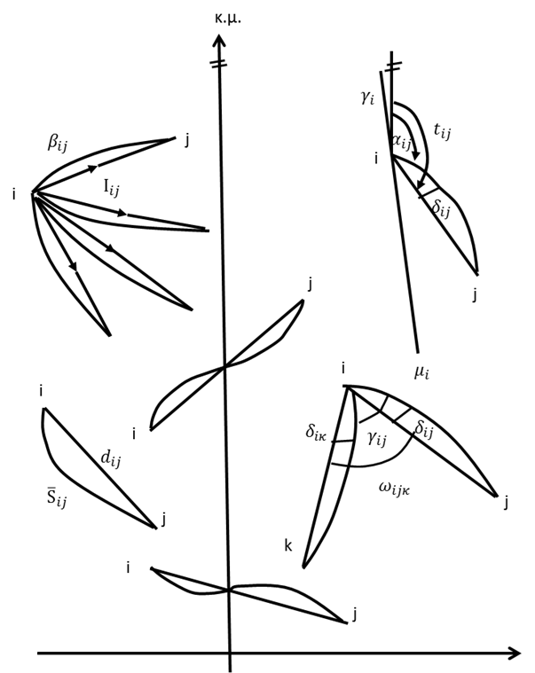
Αναγωγή διεύθυνσης στην ΤΜ
$$l_{ij}=β_{ij}+δ_{ij}$$

Slide 27
Διαδικασία αναγωγών των κλασικών επίγειων μετρήσεων
Επίγειες μετρήσεις (αποστάσεις, διευθύνσεις, γωνίες, αζιμούθια).
Διορθώσεις των μετρήσεων λόγω του φυσικού περιβάλλοντος των μετρήσεων (μετεωρολογικά δεδομένα),
Αναγωγές από το έδαφος στην επιφάνεια του ελλειψοειδούς,
Συνόρθωση στο ελλειψοειδές ή Αναγωγές από το ελλειψοειδές στο προβολικό επίπεδο του χάρτη,
Συνόρθωση παρατηρήσεων στο προβολικό επίπεδο,
Επίλυση δικτύου και υπολογισμός των τελικών προβολικών συντεταγμένων.

Slide 28
Περίληψη - Συμπεράσματα
Αναγωγές στο ελλειψοειδές,
Αναγωγές στο προβολικό επίπεδο,
Διαδικασία διόρθωσης - αναγωγής παρατηρήσεων πριν τη συνόρθωση.

Slide 29
Τέλος Ενότητας

Slide 30
Σημειώματα

Slide 31
Σημείωμα Αναφοράς
Copyright Τεχνολογικό Εκπαιδευτικό Ίδρυμα Αθήνας, Βασίλης Δ. Ανδριτσάνος
2014. Βασίλης Δ. Ανδριτσάνος. «Γεωδαισία. Ενότητα 9: Μέθοδοι επίλυσης γεωδαιτικών μετρήσεων – Αναγωγές παρατηρήσεων». Έκδοση: 1.0. Αθήνα 2014. Διαθέσιμο από τη δικτυακή διεύθυνση: ocp.teiath.gr.

Slide 32
Σημείωμα Αδειοδότησης
Το παρόν υλικό διατίθεται με τους όρους της άδειας χρήσης Creative Commons Αναφορά, Μη Εμπορική Χρήση Παρόμοια Διανομή 4.0 [1] ή μεταγενέστερη, Διεθνής Έκδοση. Εξαιρούνται τα αυτοτελή έργα τρίτων π.χ. φωτογραφίες, διαγράμματα κ.λ.π., τα οποία εμπεριέχονται σε αυτό. Οι όροι χρήσης των έργων τρίτων επεξηγούνται στη διαφάνεια «Επεξήγηση όρων χρήσης έργων τρίτων».
Τα έργα για τα οποία έχει ζητηθεί άδεια αναφέρονται στο «Σημείωμα Χρήσης Έργων Τρίτων».
[1] http://creativecommons.org/licenses/by-nc-sa/4.0/
Ως Μη Εμπορική ορίζεται η χρήση:
που δεν περιλαμβάνει άμεσο ή έμμεσο οικονομικό όφελος από την χρήση του έργου, για το διανομέα του έργου και αδειοδόχο
που δεν περιλαμβάνει οικονομική συναλλαγή ως προϋπόθεση για τη χρήση ή πρόσβαση στο έργο
που δεν προσπορίζει στο διανομέα του έργου και αδειοδόχο έμμεσο οικονομικό όφελος (π.χ. διαφημίσεις) από την προβολή του έργου σε διαδικτυακό τόπο
Ο δικαιούχος μπορεί να παρέχει στον αδειοδόχο ξεχωριστή άδεια να χρησιμοποιεί το έργο για εμπορική χρήση, εφόσον αυτό του ζητηθεί.

Slide 33
Επεξήγηση όρων χρήσης έργων τρίτων
©
Δεν επιτρέπεται η επαναχρησιμοποίηση του έργου, παρά μόνο εάν ζητηθεί εκ νέου άδεια από το δημιουργό.
διαθέσιμο με άδεια CC-BY
Επιτρέπεται η επαναχρησιμοποίηση του έργου και η δημιουργία παραγώγων αυτού με απλή αναφορά του δημιουργού.
διαθέσιμο με άδεια CC-BY-SA
Επιτρέπεται η επαναχρησιμοποίηση του έργου με αναφορά του δημιουργού, και διάθεση του έργου ή του παράγωγου αυτού με την ίδια άδεια.
διαθέσιμο με άδεια CC-BY-ND
Επιτρέπεται η επαναχρησιμοποίηση του έργου με αναφορά του δημιουργού.
Δεν επιτρέπεται η δημιουργία παραγώγων του έργου.
διαθέσιμο με άδεια CC-BY-NC
Επιτρέπεται η επαναχρησιμοποίηση του έργου με αναφορά του δημιουργού.
Δεν επιτρέπεται η εμπορική χρήση του έργου.
διαθέσιμο με άδεια CC-BY-NC-SA
Επιτρέπεται η επαναχρησιμοποίηση του έργου με αναφορά του δημιουργού
και διάθεση του έργου ή του παράγωγου αυτού με την ίδια άδεια.
Δεν επιτρέπεται η εμπορική χρήση του έργου.
διαθέσιμο με άδεια CC-BY-NC-ND
Επιτρέπεται η επαναχρησιμοποίηση του έργου με αναφορά του δημιουργού.
Δεν επιτρέπεται η εμπορική χρήση του έργου και η δημιουργία παραγώγων του.
διαθέσιμο με άδεια
CC0 Public Domain
Επιτρέπεται η επαναχρησιμοποίηση του έργου, η δημιουργία παραγώγων αυτού και η εμπορική του χρήση, χωρίς αναφορά του δημιουργού.
διαθέσιμο ως κοινό κτήμα
Επιτρέπεται η επαναχρησιμοποίηση του έργου, η δημιουργία παραγώγων αυτού και η εμπορική του χρήση, χωρίς αναφορά του δημιουργού.
χωρίς σήμανση
Συνήθως δεν επιτρέπεται η επαναχρησιμοποίηση του έργου.

Slide 34
Διατήρηση Σημειωμάτων
Οποιαδήποτε αναπαραγωγή ή διασκευή του υλικού θα πρέπει να συμπεριλαμβάνει:
το Σημείωμα Αναφοράς
το Σημείωμα Αδειοδότησης
τη δήλωση Διατήρησης Σημειωμάτων
το Σημείωμα Χρήσης Έργων Τρίτων (εφόσον υπάρχει)
μαζί με τους συνοδευόμενους υπερσυνδέσμους.

Slide 35
Χρηματοδότηση
Το παρόν εκπαιδευτικό υλικό έχει αναπτυχθεί στo πλαίσιo του εκπαιδευτικού έργου του διδάσκοντα.
Το έργο «Ανοικτά Ακαδημαϊκά Μαθήματα στο ΤΕΙ Αθήνας» έχει χρηματοδοτήσει μόνο την αναδιαμόρφωση του εκπαιδευτικού υλικού.
Το έργο υλοποιείται στο πλαίσιο του Επιχειρησιακού Προγράμματος «Εκπαίδευση και Δια Βίου Μάθηση» και συγχρηματοδοτείται από την Ευρωπαϊκή Ένωση (Ευρωπαϊκό Κοινωνικό Ταμείο) και από εθνικούς πόρους.

